Slide 1
ΒΙΟΧΗΜΕΙΑ
ΜΑΘΗΜΑ 1(a)
ΒΙΒΛΙΟΓΡΑΦΙΑ: HARPER’S ΒΙΟΛΟΓΙΚΗ ΧΗΜΕΙΑ
ΜΕΡΟΣ I
ΚΕΦΑΛΑΙΟ 7: Ένζυμα-μηχανισμός δράσης
ΚΕΦΑΛΑΙΟ 8: Κινητική ενζύμων
ΚΕΦΑΛΑΙΟ 9: Ρύθμιση της δραστικότητας των ενζύμων

Slide 2


Slide 3
Ένζυμα: Βασικές Αρχές και Κινητική
Τα ένζυμα είναι βιομόρια που καταλύουν χημικές αντιδράσεις
Κύρια χαρακτηριστικά τους είναι η καταλυτική ισχύς και η εξειδίκευση
Πλέον θα τα ταυτίζουμε με πρωτεΐνες, αν και άλλα βιομόρια λειτουργούν καταλυτικά, π.χ. τα ριβοένζυμα
Οι πρωτεΐνες‐ ένζυμα δεσμεύουν με σχετικά μεγάλη εξειδίκευση αντιδρώντα μόρια
(τα υποστρώματα), τα φέρνουν σε κατάλληλη επαφή και τα οδηγούν σε χημική μετατροπή ευνοώντας και σταθεροποιώντας τις μεταβατικές καταστάσεις της αντίδρασης
Μπορεί τελικά να επιταχύνουν τις αντιδράσεις που καταλύουν κατά ένα εκατομμύριο φορές ή και περισσότερο

Slide 4
Το κάθε ένζυμο έχει διαφορετικό βαθμό εξειδίκευσης για την ή για τις αντιδράσεις που καταλύει
Πχ το ένζυμο DNA πολυμεράση προσθέτει νουκλεοτίδια
σε μια επιμηκυνόμενη αλυσίδα DNA, με βάση την ακολουθία νουκλεοτιδίων της αλυσίδας‐εκμαγείο.
Κάνει λάθος περίπου μια φορά σε κάθε ένα εκατομμύριο
προσθήκες.
Η ΕΞΕΙΔΙΚΕΥΣΗ ΤΟΥ ΕΝΖΥΜΟΥ ΟΦΕΙΛΕΤΑΙ ΣΤΗΝ ΑΚΡΙΒΕΙΑ ΤΗΣ ΔΟΜΙΚΗΣ ΑΛΛΗΛΕΠΙΔΡΑΣΗΣ ΜΕΤΑΞΥ ΕΝΖΥΜΟΥ‐ΥΠΟΣΤΡΩΜΑΤΟΣ
ΣΤΕΡΕΟΕΙΔΙΚΟΤΗΤΑ: Η γαλακτική αφυδρογονάση δρα μόνο στο L-γαλακτικό οξύ, η γλουταμική αφυδρογονάση μόνο στο L-γλουταμινικό.

Slide 5

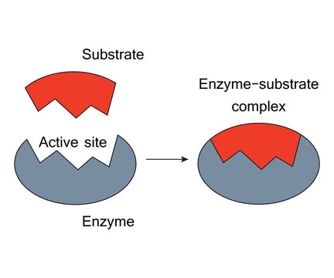
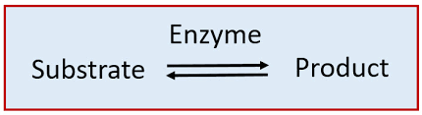

Slide 6
Βαθμός εξειδίκευσης πρωτεολυτικών ενζύμων
Α. Θρυψίνη
Β. Θρομβίνη

Slide 7
Τα Πρωτεολυτικά ένζυμα υδρολύουν πεπτιδικούςδεσμούς in vivo, αλλά μπορούν να υδρολύσουν και εστερικό δεσμό in vitro.

Slide 8
Θρυψίνη, χυμοθρυψίνη και ελαστάση
Ενδοπεπτιδάδες για την υδρόλυση των πρωτεϊνών των τροφών στο έντερο
Εξειδικευμένη πρωτεόλυση και ομάδα ειδικότητας
Δείχνουν στερεοειδικότητα στα υποστρώματα
Χυμοθρυψίνη: διάσπαση δεσμών που συμμετάσχουν αρωματικά αμινοξέα (τυροσίνη, φαινυλαλανίνη και η τρυπτοφάνη) ή αμινοξέα με ογκώδεις πλάγιες ομάδες
Θρυψίνη: διάσπαση δεσμών σε αμινοξέα Lys, Arg
Ελαστάση: διάσπαση δεσμών που συμμετάσχουν τα αμινοξέα Ala, Ser

Slide 9
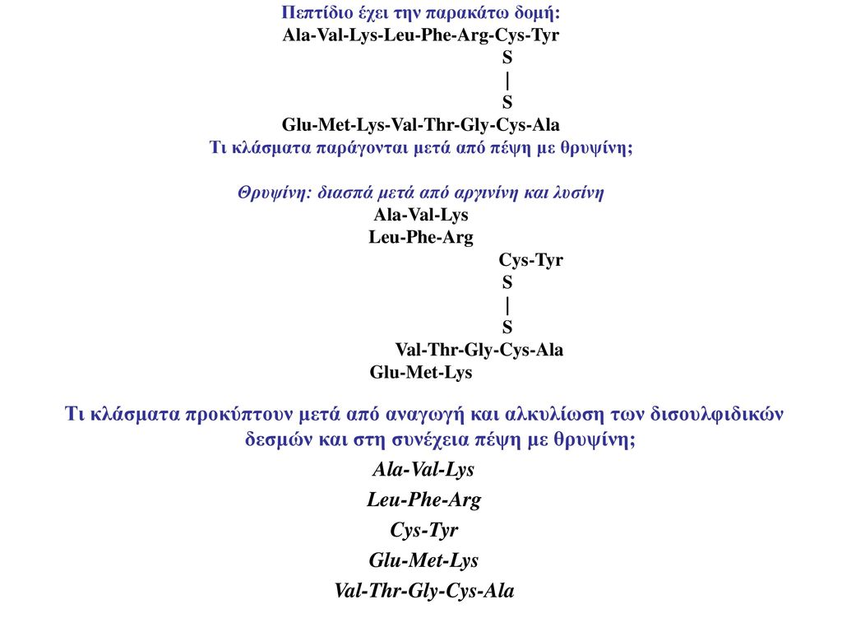

Slide 10
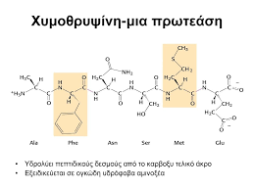
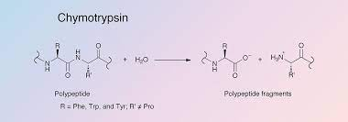
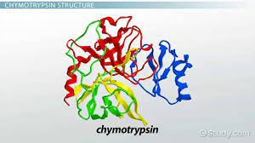

Slide 11
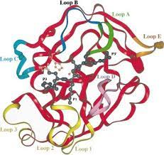
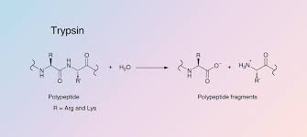

Slide 12
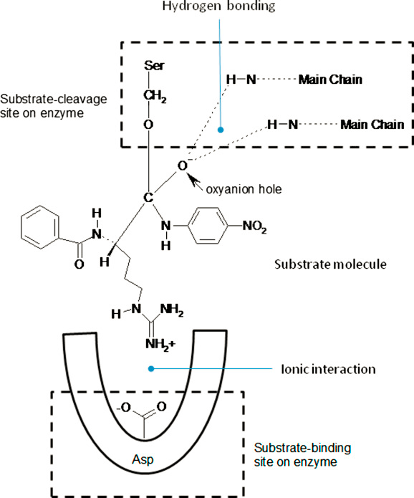
Η ενζυμική ειδικότητα βασίζεται στις πλάγιες
ομάδες R των αμινοξέων που συμμετέχουν
στις καταλυτικές ιδιότητες του ενεργού κέντρου

Slide 13
Πολλά ένζυμα χρειάζονται συνπαράγοντες για την καταλυτική τους λειτουργία
Η καταλυτική δράση πολλών ενζύμων εξαρτάται πολλές φορές και από μικρά μόρια που ονομάζονται συνπαράγοντες.
Αποένζυμο + Συνπαράγοντας ή Συνένζυμο = Ολοένζυμο
Οι συνπαράγοντες μπορεί να είναι είτε μέταλλα, είτε σχετικά μικρά οργανικά μόρια που ονομάζονται επίσης συνένζυμα και συχνά παράγονται από απαραίτητες βιταμίνες!
Τα συνένζυμα κατά κανόνα προσδένονται στην πρωτεϊνική δομή με «χαλαρούς» μη ομοιοπολικούς δεσμούς. Συνπαράγοντες που συνδέονται ομοιοπολικά ονομάζονται προσθετικές ομάδες π.χ αίμη.

Slide 14
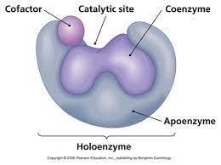
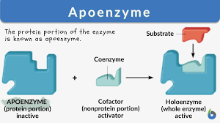

Slide 15
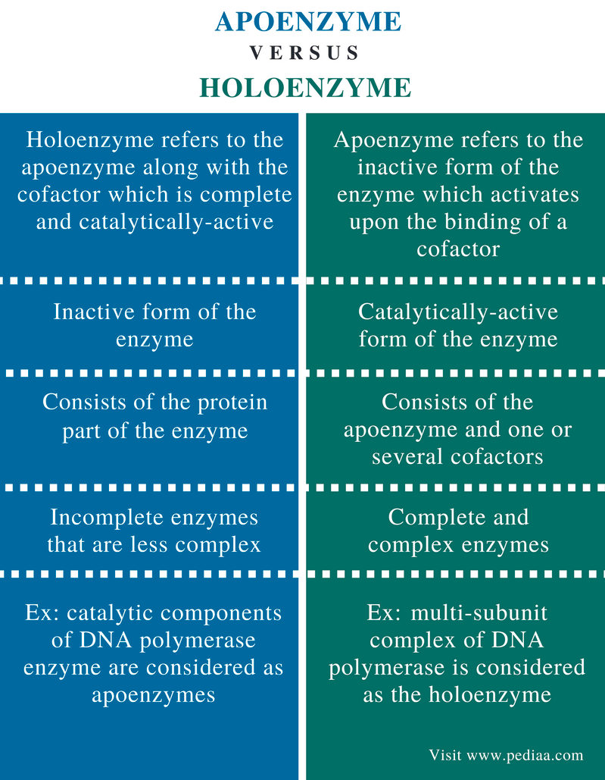

Slide 16
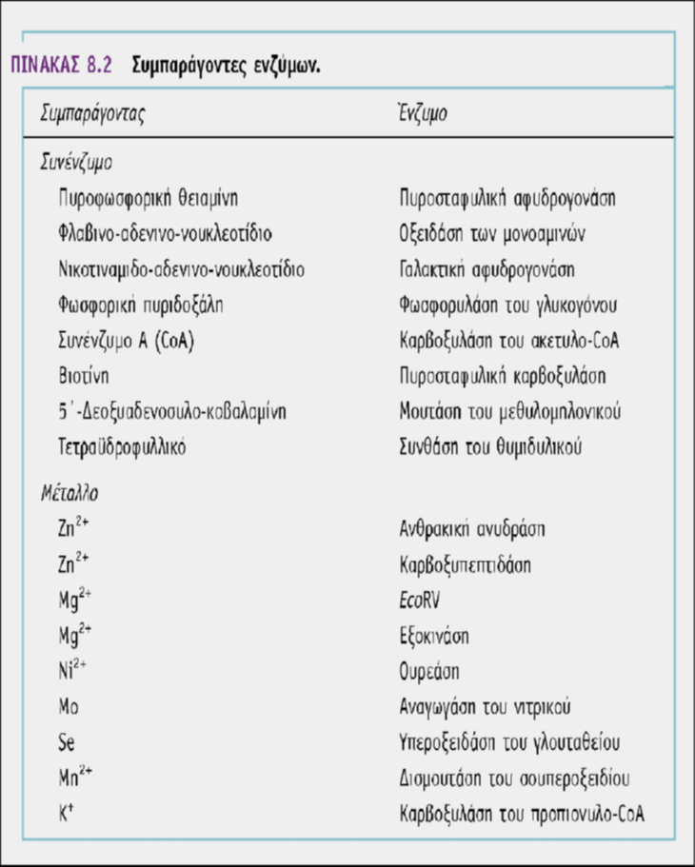

Slide 17
Τα ένζυμα ταξινομούνται με βάση τον τύπο της αντίδρασης που καταλύουν σε 6 Τάξεις:
Οξειδοαναγωγάσες: καταλύουν αντιδράσεις οξείδωσης-αναγωγής
Μεταφοράσες ή Τρανσφεράσες: μεταφορά ομάδων C, N, P ή S από ένα υπόστρωμα σε ένα άλλο.
Υδρολάσες: καταλύουν την υδρολυτική διάσπαση κυρίως C-C, C-O, C-N.
Λυάσες: Διάσπαση δεσμών (C-C, C-O, C-N) χωρίς υδρόλυση, προσθήκη σε δ.δ ή αφαίρεση ομάδων δημιουργώντας δ.δ.
Ισομεράσες: Ανακατάταξη μορίων του υποστρώματος.
Λιγάσες ή Λιγκάσες: καταλύουν την συνένωση δύο μορίων υποστρώματος με σύγχρονη υδρόλυση μορίων ΑΤΡ.

Slide 18
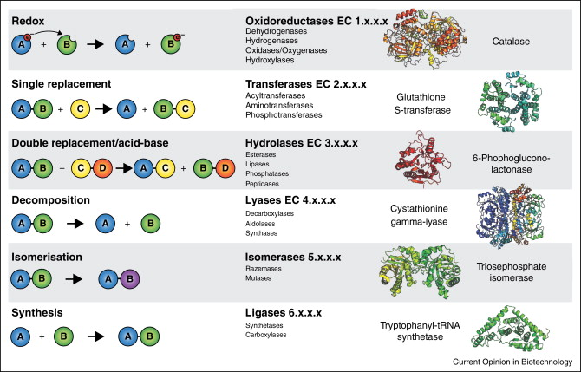

Slide 19
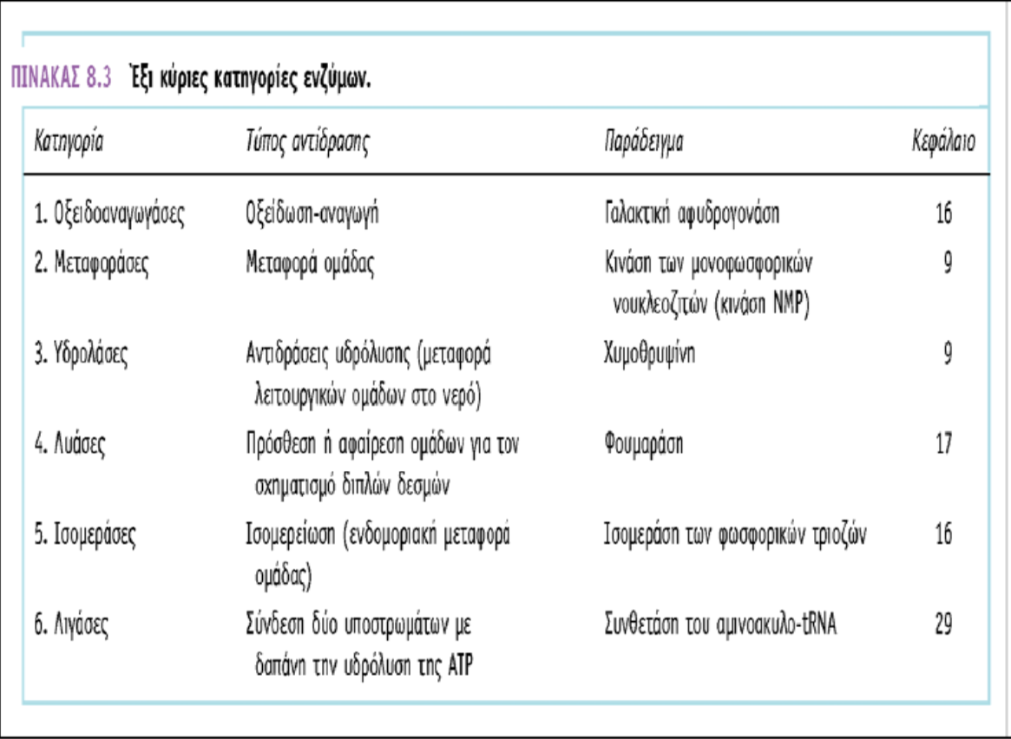

Slide 20
ΚΑΤΑΛΥΣΗ ΚΑΙ ΧΡΗΣΙΜΟΠΟΙΗΣΗ ΕΝΕΡΓΕΙΑΣ ΑΠΟ ΤΑ ΚΥΤΤΑΡΑ
Τα έμβια όντα δημιουργούν και συντηρούν τάξη μέσα στο σύμπαν που πάντοτε τείνει προς μεγαλύτερη αταξία (εντροπία).
Οι χημικές αντιδράσεις που επιτελούνται σε ένα κύτταρο κανονικά θα συνέβαιναν μόνο σε θερμοκρασίες πολύ μεγαλύτερες από αυτές που επικρατούν στο εσωτερικό των κυττάρων.
Στην πορεία των καταλυόμενων χημικών αντιδράσεων που δημιουργούν τάξη, μέρος της ενέργειας που χρησιμοποιεί το κύτταρο μετατρέπεται σε θερμότητα, που αυξάνει την συνολική εντροπία.
Η βιολογική τάξη επιτυγχάνεται με την έκλυση θερμικής ενέργειας από τα κύτταρα

Slide 21
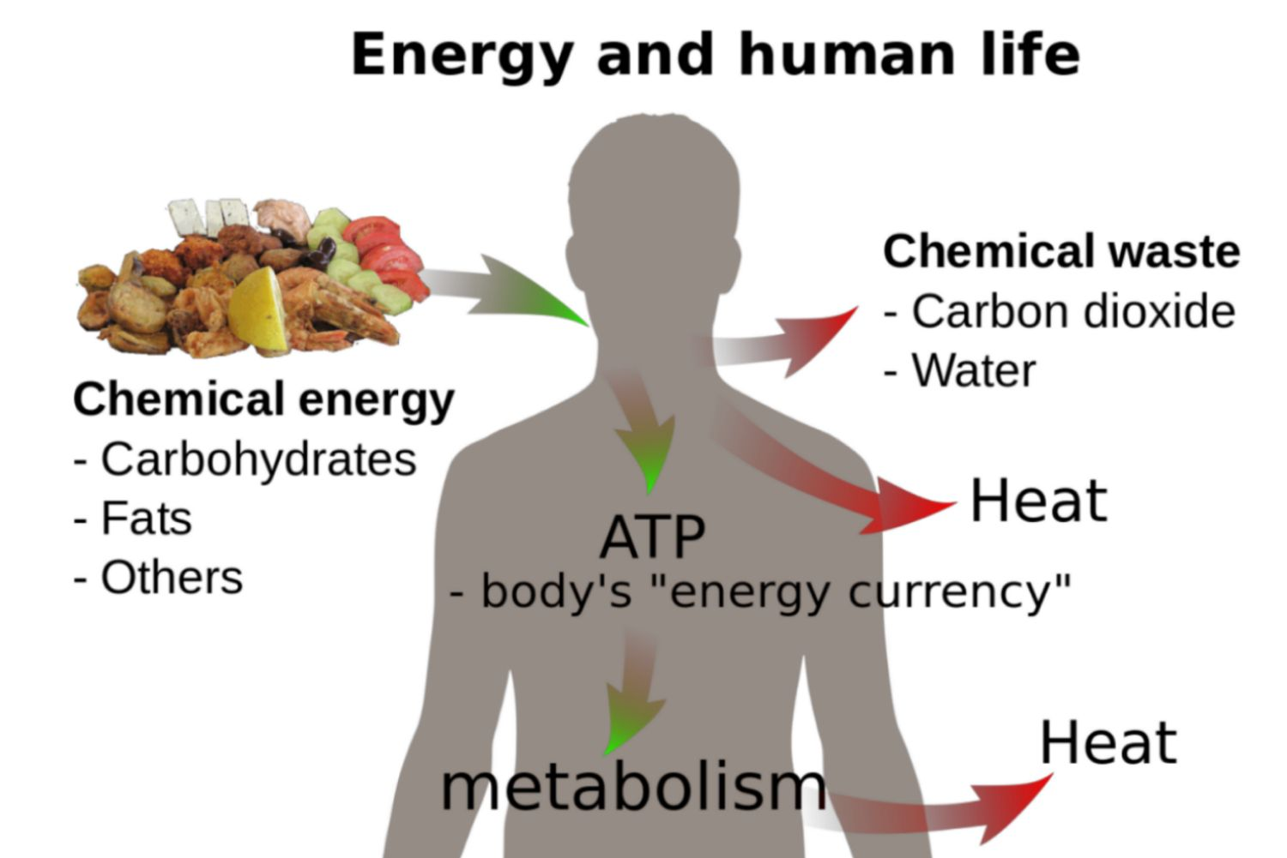

Slide 22
Η βιολογική τάξη επιτυγχάνεται με την έκλυση θερμικής ενέργειας από τα κύτταρα
Το ποσοτικό μέτρο της αταξίας ενός συστήματος αποκαλείται εντροπία.
Όσο μεγαλύτερη είναι η αταξία, τόσο μεγαλύτερη θα είναι η εντροπία του συστήματος.
Τα συστήματα μεταβάλλονται αυθόρμητα προς καταστάσεις με τη μεγαλύτερη εντροπία.
Στην πορεία των χημικών αντιδράσεων που δημιουργούν τάξη, μέρος της ενέργειας που χρησιμοποιεί το κύτταρο μετατρέπεται σε θερμότητα.
Η θερμότητα είναι ενέργεια στην πιο αποδιοργανωμένη μορφή.

Slide 23
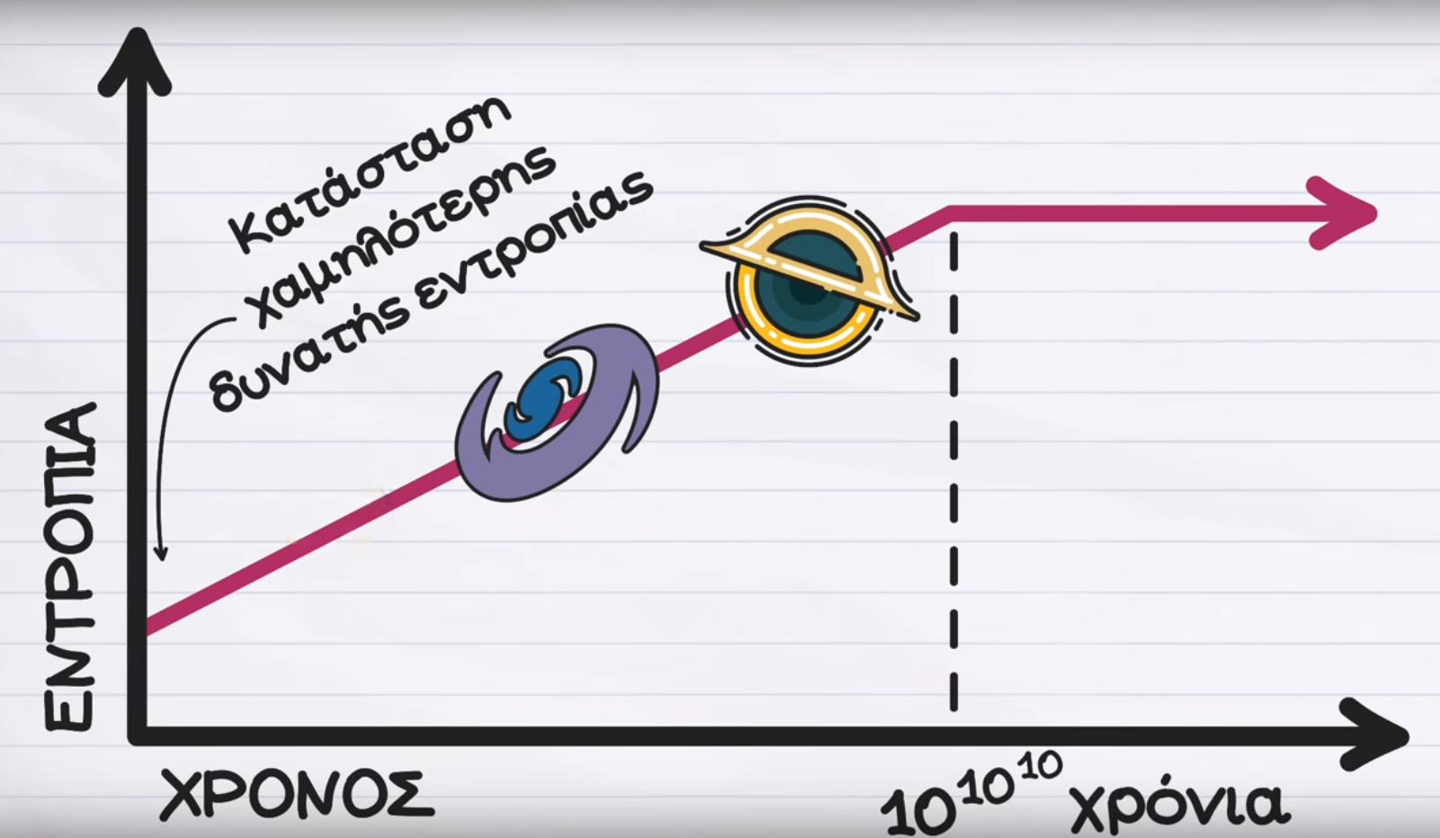
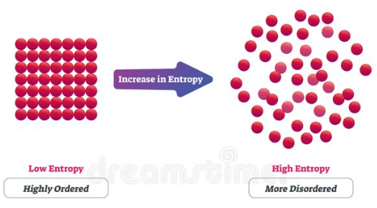

Slide 24
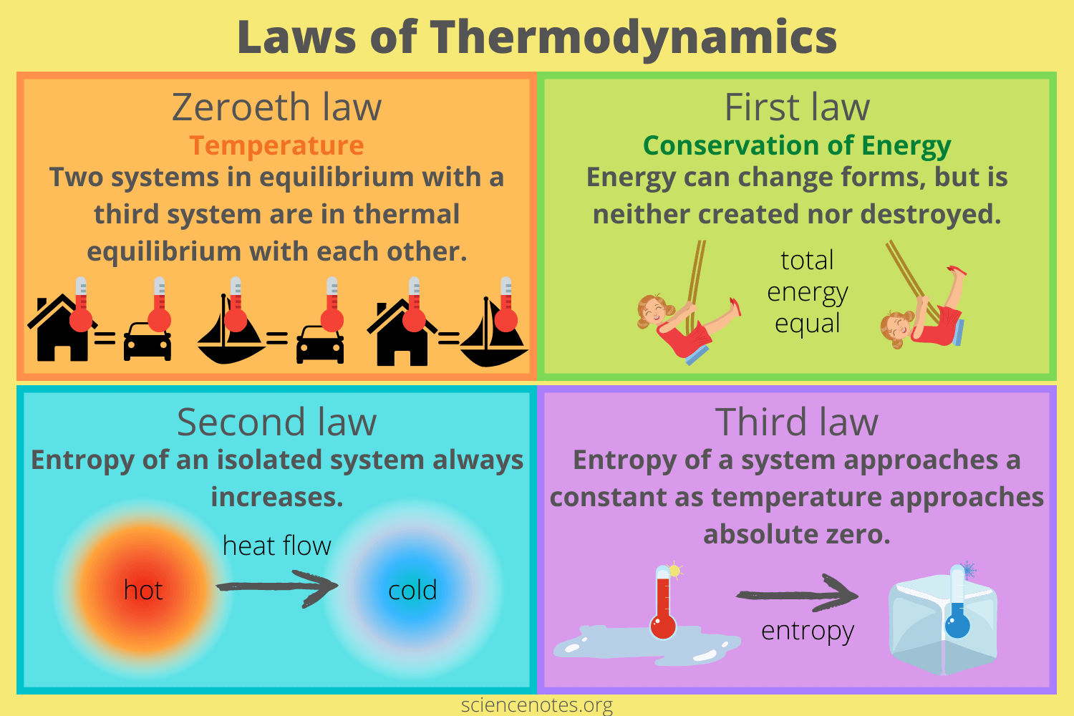

Slide 25
Πρώτο θερμοδυναμικό Αξίωμα
Q=ΔU + W
Q: Θερμότητα που απορροφάτε κατά τη μεταβολή Α→Β
ΔU: Μεταβολή της εσωτερικής ενέργειας
W: Έργο που αποδίδεται
Σε βιολογικά συστήματα οι αντιδράσεις διεξάγονται σε συνθήκες σταθερής πίεσης, θερμοκρασίας και όγκου
Ενθαλπία ΔH= ΔU+ PΔV και αν PΔV=0 τότε ΔΗ=ΔU
Άρα Q=ΔU=ΔΗ
Η αύξηση ή ελάττωση της ενθαλπίας του συστήματος ισούται με την θερμότητα Q που το σύστημα απορροφά ή αποδίδει στο περιβάλλον
Ενδόθερμες αντιδράσεις: αύξηση της ενθαλπίας και απορρόφηση θερμότητας
Εξώθερμες αντιδράσεις: μείωση ενθαλπίας και απόδοση θερμότητας

Slide 26
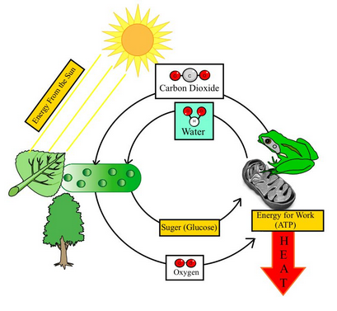
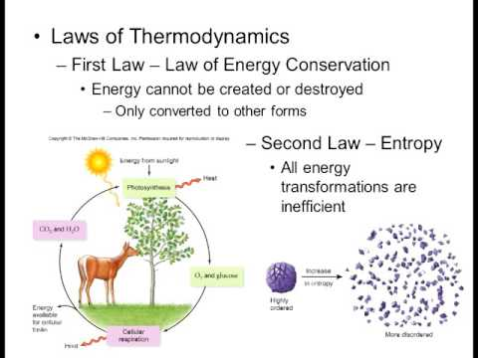

Slide 27
Δεύτερο θερμοδυναμικό αξίωμα
Σε ποια κατεύθυνση θα προχωρήσει μια αντίδραση;
Το ποσό της χρήσιμης ενέργειας που θα αποδώσει;
Χρήσιμο Έργο = ΔG= ΔΗ-ΤΔS
ΔΗ: μεταβολή της ενθαλπίας
TΔS: μεταβολή της εντροπίας
Η εντροπία αποτελεί ένα ποσοτικό μέτρο του βαθμού αταξίας ενός συστήματος
ΔG: Μεταβολή της ελεύθερης ενέργειας
ΔG>0 το σύστημα θέλει προσφορά ενέργειας
ΔG˂0 το σύστημα αποδίδει ενέργεια
ΔG=0 το σύστημα είναι σε ισορροπία

Slide 28
Ελεύθερη ενέργεια ΔG. Μια χρήσιμη θερμοδυναμική παράμετρος για την κατανόηση της ενζυμικής κατάλυσης
Η μεταβολή της ελεύθερης ενέργειας (ΔG) είναι η διαφορά της ελεύθερης ενέργειας μεταξύ των προϊόντων και των αντιδρώντων μιας αντίδρασης, που καθορίζει αν μια αντίδραση θα γίνει αυθόρμητα ή όχι.
H μεταβολή της ελεύθερης ενέργειας δίνει πληροφορίες για το αυθόρμητο μιας αντίδρασης αλλά όχι για την ταχύτητά της (ν).

Slide 29
Ελεύθερη ενέργεια ΔG
Αν η ΔG>0 η αντίδραση δεν θα να γίνει αυθόρμητα (ενδόεργη ή ενδόθερμη αντίδραση, η εξέλιξη της αντίδρασης χρειάζεται ενέργεια)
Αν η ΔG˂0 η αντίδραση θα να γίνει αυθόρμητα (εξώεργη ή εξώθερμη αντίδραση)
Αν η ΔG=0 η αντίδραση έχει φτάσει σε ισορροπία και οι συγκεντρώσεις αντιδρώντων και προϊόντων δεν μεταβάλλονται με το χρόνο.

Slide 30
Πρότυπη μεταβολή ελεύθερης ενέργειας ΔG₀
Η θέση ισορροπίας είναι συνάρτηση μόνο της διαφοράς της ελεύθερης ενέργειας μεταξύ των αντιδρώντων και των προϊόντων.
ΔG=ΔGο + RT ln K
ΔG₀ πρότυπη μεταβολή ελεύθερης ενέργειας
Στην ισορροπία της αντίδρασης ΔG= 0
Άρα στην ισορροπία ΔG₀ = -RT In K
ΔG₀>0 ενδόθερμες αντιδράσεις
ΔG₀˂0 εξώθερμες αντιδράσεις
ΔG=ΔG₀ όταν RT In K =0 (συγκεντρώσεις 1Μ)

Slide 31
Ελεύθερη ενέργεια ΔG και Ενέργεια Ενεργοποίησης Gibbs (ΔG‡)
Η ελεύθερη ενέργεια ΔG είναι ανάλογη των τελικών και αρχικών ενεργειών, ανεξάρτητα από το μοριακό μηχανισμό και την πορεία της αντίδρασης.
Η ελεύθερη ενέργεια ΔG ΔΕΝ σχετίζεται με την ταχύτητα (ν) με την οποία γίνεται η αντίδραση
Η ενέργεια ενεργοποίησης Gibbs (ΔG‡)είναι η ενέργεια που απαιτείται για να αρχίσει η μετατροπή των αντιδρώντων σε προϊόντα και προσδιορίζει την ταχύτητα (ν) της αντίδρασης.
Τα ένζυμα επηρεάζουν την ενέργεια ενεργοποίησης Gibbs (ΔG‡) και επομένως μόνο την ταχύτητα (ν) της αντίδρασης.

Slide 32
ΤΑ ΕΝΖΥΜΑ ΕΠΙΤΑΧΥΝΟΥΝ, ΔΕΝ ΜΕΤΑΒΑΛΛΟΥΝ ΤΗ ΘΕΣΗ ΤΗΣ ΙΣΟΡΡΟΠΙΑΣ
Τα ένζυμα επηρεάζουν μόνο την ταχύτητα (ν) της αντίδρασης
Μειώνουν την ενέργεια ενεργοποίησης (ΔG‡) στη μεταβατική κατάσταση
Τα ένζυμα επιταχύνουν την αντίδραση προς τις δύο κατευθύνσεις
Τα ένζυμα δεν μεταβάλλουν τη θέση της χημικής ισορροπίας

Slide 33
Τα ένζυμα μεταβάλλουν μόνο την ταχύτητα και όχι τη θέση ισορροπίας της αντίδρασης
Substrate
Product

Slide 34
Τα ένζυμα επιταχύνουν τις αντιδράσεις διευκολύνοντας το σχηματισμό της μεταβατικής κατάστασης
Μια χημική αντίδραση μετατροπής υποστρώματος S σε προϊόν P γίνεται μέσω μεταβατικής κατάστασης S‡ των αντιδρώντων, η οποία διαθέτει υψηλότερη ενέργεια από τα S και P
ΔG‡= GS‡‐GS
E + S ↔ ES→ P + S
Η διαφορά στην ελεύθερη ενέργεια
μεταξύ της μεταβατικής και της αρχικής
κατάστασης ονομάζεται ελεύθερη ενέργεια
Gibbs (ΔG‡)

Slide 35
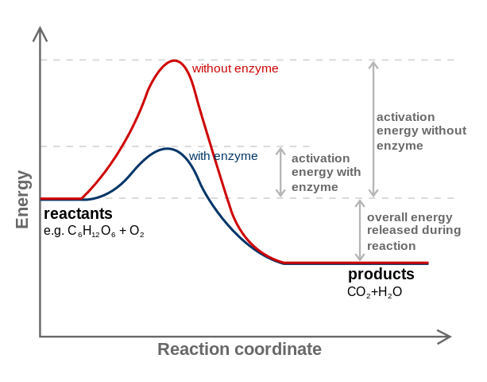

Slide 36
H ουσία της κατάλυσης είναι η ελάττωση της απαιτούμενης ενέργειας ενεργοποίησης με την διευκόλυνση του σχηματισμού της μεταβατικής κατάστασης
Χαμηλότερη ενέργεια ενεργοποίησης σημαίνει ότι περισσότερα μόρια έχουν την απαιτούμενη ενέργεια να φθάσουν στη μεταβατική κατάσταση

Slide 37
Ο σχηματισμός του συμπλόκου ενζύμου‐υποστρώματος είναι το πρώτο βήμα στην ενζυμική κατάλυση
Το πρώτο βήμα στην κατάλυση είναι ο σχηματισμός ενός συμπλόκου ενζύμου‐υποστρώματος (ES).
Τα ένζυμα προσδένονται στο υπόστρωμα και μεταβάλλουν τη δομή του για να προαγάγουν τον σχηματισμό της μεταβατικής κατάστασης.
Tα υποστρώματα προσδένονται σε μια ειδική περιοχή του ενζύμου που ονομάζεται ενεργό κέντρο.
Tα περισσότερα ένζυμα είναι πολύ επιλεκτικά με τα υποστρώματα που προσδένουν. Η καταλυτική εξειδίκευση των ενζύμων εξαρτάται από την εξειδίκευση αυτής της πρόσδεσης.

Slide 38
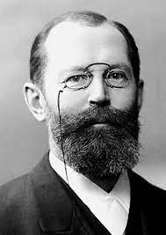
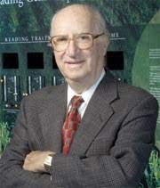
E. Fisher (1890) θεωρία κλειδί-κλειδαριά (lock-key hypothesis)
D. Koshland θεωρία της επαγόμενης προσαρμογής (induced fit)

Slide 39
Ποια στοιχεία υποδεικνύουν την ύπαρξη συμπλόκων ES ??
1. Η ταχύτητα αυξάνει όταν αυξάνεται η συγκέντρωση του υποστρώματος, με σταθερή την ποσότητα του ενζύμου
2. Κρυσταλλογραφία με ακτίνες Χ (δίνει εικόνες ενζύμων με υποστρώματα)
3. Φασματοσκοπία. Τα χαρακτηριστικά μεταβάλλονται όταν σχηματίζονται τα σύμπλοκα, ιδιαίτερα όταν τα ένζυμα έχουν έγχρωμες προσθετικές ομάδες

Slide 40
1. Η ταχύτητα αυξάνει όταν αυξάνεται η συγκέντρωση του υποστρώματος, με σταθερή την ποσότητα του ενζύμου
Αντιθέτα με μη καταλυόμενες αντιδράσεις , η ταχύτητα μιας ενζυμικής αντίδρασης, σε σταθερή συγκέντρωση ενζύμου, αυξάνεται με την αύξηση της συγκέντρωσης του υποστρώματος μέχρις ότου επιτευχθεί μια μέγιστη ταχύτητα.
Η μέγιστη ταχύτητα υποδηλώνει τον πλήρη σχηματισμό συμπλόκου ES.

Slide 41
Η μέγιστη ταχύτητα υποδηλώνει τον πλήρη σχηματισμό του συμπλόκου ES.
Σε υψηλή συγκέντρωση υποστρώματος, οι καταλυτικές περιοχές του ενζύμου (ενεργά κέντρα) είναι κατειλημμένες (κορεσμένες) και έτσι η ταχύτητα της αντίδρασης δεν μπορεί πλέον να αυξηθεί με επιπλέον αύξηση του υποστρώματος.

Slide 42
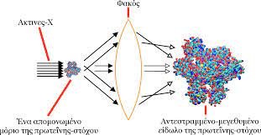
2. Κρυσταλλογραφία με ακτίνες Χ. Δίνει εικόνες ενζύμων συζευγμένα με υποστρώματα.
Μέθοδος έμμεσης απεικόνισης συμπλόκων μορίων μέσω της σκέδασης ακτινοβολίας Χ από κρυσταλλικές μορφές αυτών των μορίων.
π.χ Το ένζυμο κυτόχρωμα Ρ450 προσδεμένο στο υπόστρωμά του (καμφορά). Το υπόστρωμα περιβάλλεται από αμινοξέα του ενεργού κέντρου. Επισημαίνεται η παρουσία του συμπαράγοντα αίμης.

Slide 43
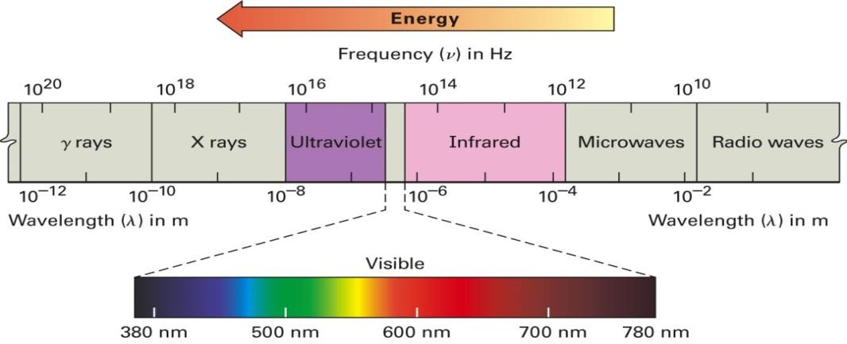
3. Φασματοσκοπία.
Τα χαρακτηριστικά μεταβάλλονται όταν σχηματίζονται τα σύμπλοκα, ιδιαίτερα όταν τα ένζυμα έχουν έγχρωμες προσθετικές ομάδες
Ένζυμο: Συνθετάση
της τρυπτοφάνης
Προσθετική ομάδα:
φωσφορική πυριδοξάλη (PLP)
Το ένζυμο συνθετάση της τρυπτοφάνης καταλύει το σχηματισμό της τρυπτοφάνης από ινδόλιο και το αμινοξύ σερίνη.

Slide 44
Τα ενεργά κέντρα των ενζύμων έχουν κοινά χαρακτηριστικά
Το ενεργό κέντρο είναι μια τρισδιάστατη εσοχή την οποία συγκροτούν αμινοξέα από διαφορετικές περιοχές της πρωτεϊνικής αλληλουχίας.
Στο ενεργό κέντρο προσδένεται το
υπόστρωμα και ο συνπαράγοντας
(εάν υπάρχει).
Λυσοζύμη

Slide 45
Τα ενεργά κέντρα των ενζύμων έχουν κοινά χαρακτηριστικά
Οι πλευρικές ομάδες των αμινοξέων του ενεργού κέντρου συμμετέχουν στη δημιουργία ή τη διάσπαση χημικών δεσμών και ονομάζονται καταλυτικές ομάδες.
Αν και τα περισσότερα από τα αμινοξέα του ενζύμου δεν έρχονται σε επαφή με το υπόστρωμα, οι συνεργικές κινήσεις ολόκληρου του ενζύμου τοποθετούν σωστά τα καταλυτικά αμινοξέα στο ενεργό κέντρο.

Slide 46
ΧΑΡΑΚΤΗΡΙΣΤΙΚΑ ΕΝΕΡΓΩΝ ΚΕΝΤΡΩΝ
Τα υποστρώματα προσδένονται με ασθενείς έλξεις στο ενεργό κέντρο του ενζύμου.
Πρόκειται για μη ομοιοπολικές αλληλεπιδράσεις: ηλεκτροστατικούς δεσμούς, δεσμούς υδρογόνου, υδροφοβικές αλληλεπιδράσεις και δεσμούς van der Waals.

Slide 47
ΧΑΡΑΚΤΗΡΙΣΤΙΚΑ ΕΝΕΡΓΩΝ ΚΕΝΤΡΩΝ
Δεσμοί υδρογόνου μεταξύ ενζύμου
και υποστρώματος συχνά
επιβάλλουν υψηλό βαθμό
εξειδίκευσης, πχ στη
ριβονουκλεάση, που αποικοδομεί
RNA .
Το υπόστρωμα και το ένζυμο θα πρέπει να έχουν συμπληρωματικά σχήματα. Αρκετά ακριβής η σχέση κλειδιού‐κλειδαριάς, αλλά και η επαγόμενη προσαρμογή εξηγεί την δράση αρκετών ενζύμων

Slide 48
Μοντέλο κλειδιού‐κλειδαριάς: Το ενεργό κέντρο έχει συμπληρωματικό σχήμα προς το υπόστρωμα

Slide 49
Μοντέλο επαγόμενης προσαρμογής: Το ένζυμο αλλάζει σχήμα κατά την πρόσδεση του υποστρώματος και το ενεργό κέντρο γίνεται συμπληρωματικό προς το υπόστρωμα

Slide 50
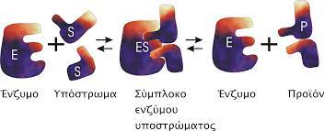

Slide 51
